Slide 1
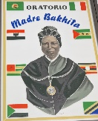
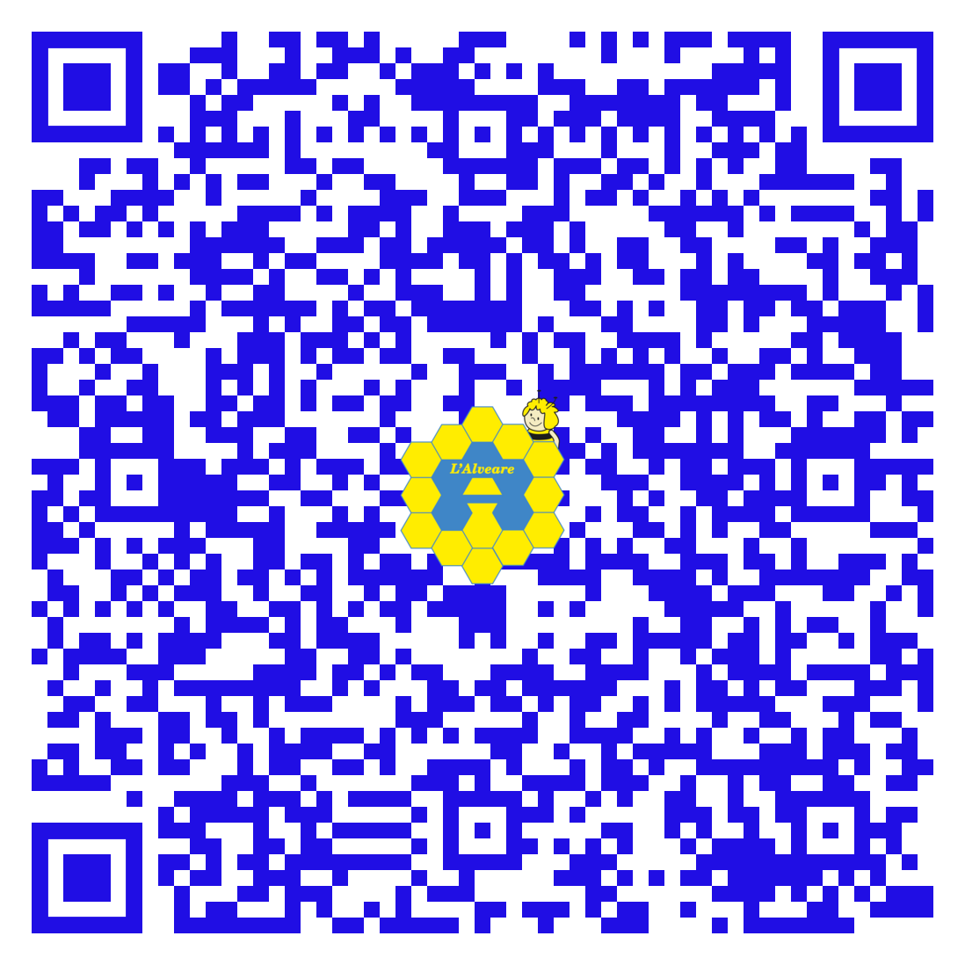
Comune di
Turano Lodigiano
Cooperativa
L’Alveare
Oratorio
«Madre Bakhita»
Centro Ricreativo
Pasquale
DESTINATARI: minori scuola infanzia - primaria - secondaria di I° grado
PERIODO e SPAZI: 22-23-24 aprile 2025
presso ORATORIO «MADRE BAKHITA»
ORARI: dalle 8.00 alle 17.00
accoglienza dalle 8.00 alle 9.00,
uscita dalle 16.00 alle 17.00
MODALITÀ ISCRIZIONI: Le iscrizioni sono aperte tramite il link sottostante
o scansionando il QR CODE a fianco
https://docs.google.com/forms/d/e/1FAIpQLScj-Z0FCE49x-Tgdt0SnxaJwBT2HPV9FwSsn2wZuiDZJYtNzQ/viewform?usp=dialog
PAGAMENTI:
Tramite Bonifico anticipato intestato al COMUNE DI TURANO LODIGIANO
IBAN IT22S0503432840000000246939,
causale obbligatoria: nome e cognome del bambino CRD Pasquale
- BUONI PASTO mediante nota di pagamento inviata dal Comune
PER INFO: iscrizioni@csoalveare.it 0371933350
COSTI: | TEMPO PIENO 8.00-17.00
RESIDENTI grazie all’intervento dell’Amministrazione comunale | 30,00 €
sconto 2° fratello | 25,00 €
sconto 3° fratello | 20,00 €
NON RESIDENTI (che frequentano le scuole a Turano o hanno parenti residenti che se ne occupano) | 30,00 €
NON RESIDENTI | 45,oo €
BUONO PASTO giornaliero |  | 5,00 €

